Slide 1

Microsoft Dreamspark

Slide 2
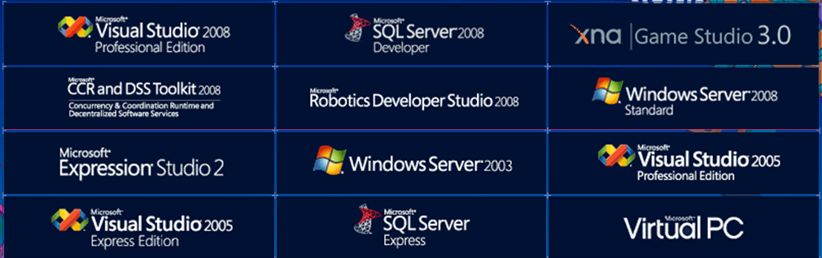
A program
Ingyenes szoftverletöltés és
Legális szoftverhasználat középiskolásoknak
Tanulási célra

Slide 3
Hogyan lehet letölteni?
dreamspark.com
Live ID-val be kell lépni az oldalra
Verifikáció:
E-mail címmel: ha van nevem@sulinev.hu
vagy kóddal: minden diák kap egyet
Lehet is tölteni

Slide 4
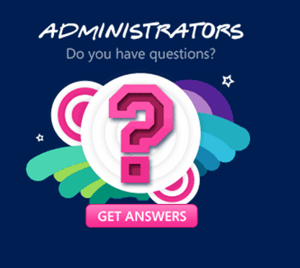
Kód vs e-mail verifikáció
Kód:
Iskola adminisztrátora regisztrálja az iskolát:
support menü
administrator overview menü
Sign Your School Up Now
Megigényli a szükséges számú kódot
Ezeket szétosztja a diákoknak
E-mail:
A @sulineve.hu, és a suli teljes nevének elküldése: toth.balint@microsoft.com címre
1-2 hét mulva bekerül a rendszerbe

Slide 5

Toth.Balint@MIcrosoft.com
Magyarországi felelős:

